Slide 1


Модель выпускника средней школы
Презентация составлена Куришкиной Л.А. – заместителем директора МБОУ «СШ № 33»
г. Смоленска

Slide 2
Зачем ориентироваться на модель выпускника школы?
Соответствие стандартам
Зафиксированы национальные ценности русского народа
Школа ориентируется на государственный заказ
Прогнозирование конечных результатов педагогической деятельности
Системное управление деятельностью коллектива при внедрении ФГОС СОО
Ориентир для выбора форм и методов работы

Slide 3

Воспитательный идеал по ФГОС
«Высоконравственный, творческий, компетентный гражданин России, принимающий судьбу Отечества как свою личную, осознающий ответственность за настоящее и будущее своей страны, укорененный в духовных и культурных традициях многонационального народа России»

Slide 4

Отличительные черты человека 21 века
- ориентированность на освоение и производство знания и использование новых технологий;
- активное стремление расширить свой жизненный горизонт;
- установка на рациональное использование своего времени и проектирование своего будущего в рамках общего социокультурного прогресса человечества;
- активное, компетентное финансовое поведение;
- здоровый и безопасный образ жизни;
- эффективное социальное сотрудничество в условиях глобализации.

Slide 5
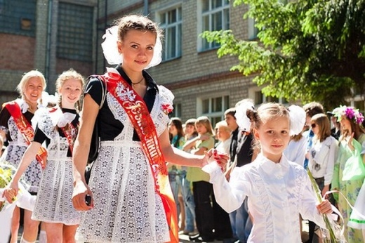
По ФГОС СОО портрет выпускника
- любящий свой край и свою Родину, уважающий свой народ, его культуру и духовные традиции;
- осознающий и принимающий традиционные ценности семьи, российского гражданского общества, многонационального российского народа, человечества, осознающий свою сопричастность к судьбе Отечества;
- креативный и критически мыслящий, активно и целенаправленно познающий мир, осознающий ценность науки, труда и творчества для человека и общества, мотивированный на образование и самообразование в течение всей своей жизни;

Slide 6
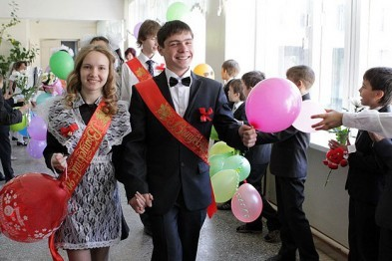
По ФГОС СОО портрет выпускника
- владеющий основами научных методов познания окружающего мира, мотивированный на творчество и современную инновационную деятельность;
- готовый к учебному сотрудничеству, способный осуществлять учебно-исследовательскую, проектную и информационную деятельность;
- осознающий себя личностью, социально активный, уважающий закон и правопорядок, выполняющий свои обязанности перед семьёй, обществом, государством, человечеством;

Slide 7
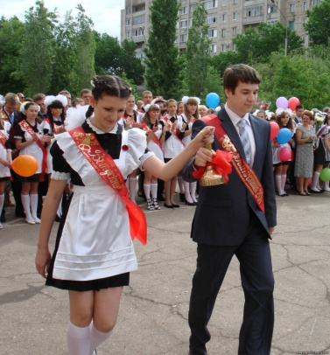
По ФГОС СОО портрет выпускника
- уважающий мнение других людей, умеющий вести конструктивный диалог, достигать взаимопонимания и успешно взаимодействовать;
- осознанно выполняющий и пропагандирующий правила здорового и экологически целесообразного образа жизни, безопасного для самого человека и других людей;
- подготовленный к осознанному выбору профессии, понимающий значение профессиональной деятельности для человека и общества, его устойчивого развития.

Slide 8
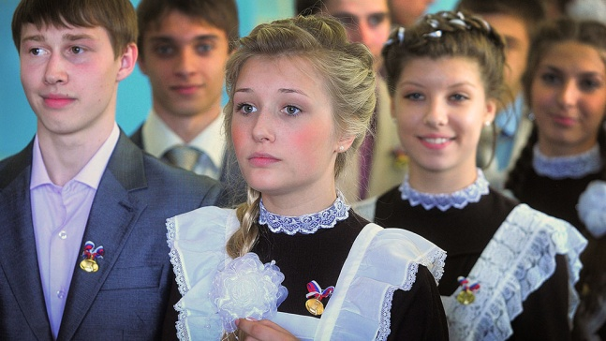
Основные цели, которые хотели бы достичь учащиеся
1. ЗДОРОВЬЕ
2. Счастливая семейная жизнь
3. Хорошие и верные друзья
4. Общественное признание (уважение окружающих, коллег, коллектива, товарищей)
5. Уверенность в себе
6. Познание (возможность расширения своего кругозора)
7. Хорошо оплачиваемая работа
8. Качественное образование
9. Свое жилье

Slide 9
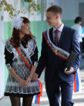
Основные качества личности, которые выбраны для достижения целей
1. Воспитанность (хорошие манеры, вежливость)
2. Рационализм (умение здраво и логично мыслить, принимать обдуманные решения)
3. Ответственность (чувство долга, умение держать слово)
4. Образованность (широта знаний, высокая общая культура)
5. Жизнерадостность (чувство юмора)
6. Терпимость (к взглядам и мнениям других людей, умение прощать)
7. Работоспособность

Slide 10

Исходные идеи для построения модели выпускника школы
ФГОС СОО
Государственные интересы
Развитие личности обучающегося
Интеграция общенационального и личностного
Обобщение исторического и современного опыта

Slide 11
Работа педагогического коллектива по моделированию
Обсуждение идеи моделирования
Определение значимых качеств личности выпускника
Организация творческих групп, проектирование модели
Коллективное обсуждение, внесение поправок
Доработка проекта
Утверждение модели выпускника СОО

